Slide 1


21 НОЯБРЯ
День работника
налоговых органов
Российской Федерации
Поздравляем!

Slide 2

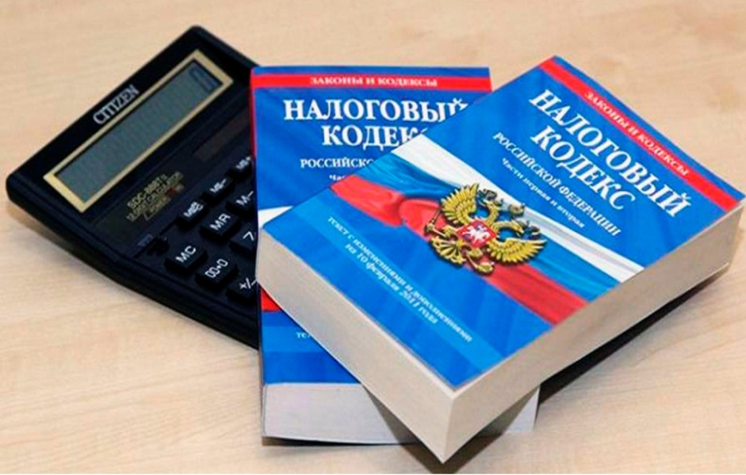
Сегодня ФНС России — это современная, динамичная структура,
которая опирается на лучшие традиции ведомства и использует самые передовые технологии. От вашей эффективной работы - зависит не только наполнение бюджетов всех уровней, но и в значительной степени - качество, конкурентоспособность делового климата, создание благоприятных, стабильных условий для развития бизнеса, экономики в целом.

Slide 3

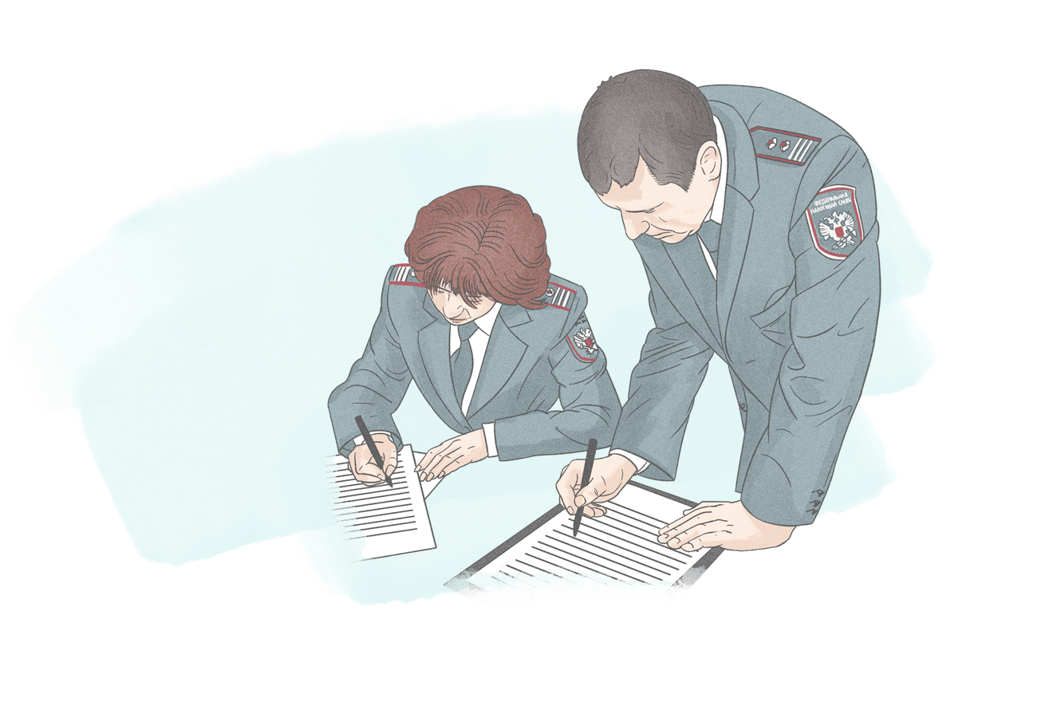
Создание Государственной налоговой службы произошло в 1990 году. На государственные налоговые инспекции возложен контроль за соблюдением
законодательства о налогах, правильностью исчисления, полнотой и
своевременностью внесения в бюджет государственных налогов и других
платежей, установленных законодательством.

Slide 4
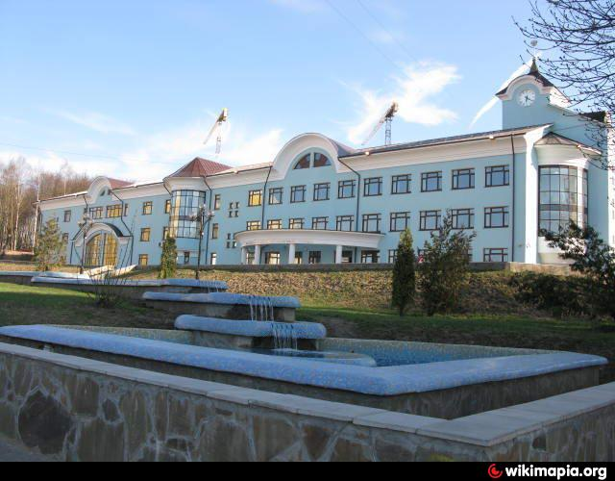
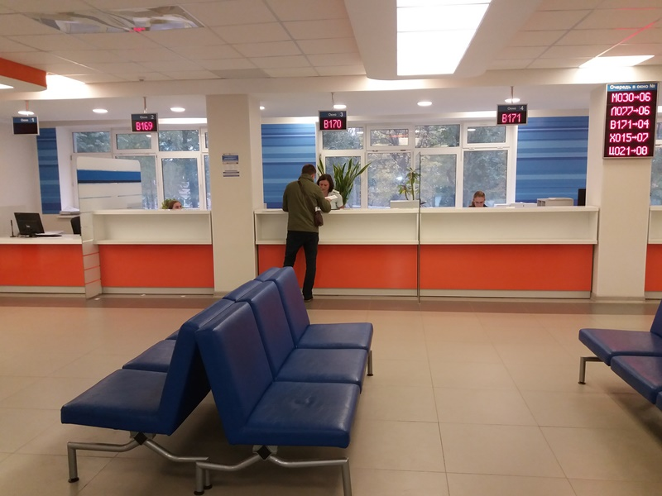
ИФНС по г. Дмитрову обслуживает налогоплательщиков не только города, но и всего Дмитровского округа.
В инспекции созданы комфортные условия для посетителей, высокое качество обслуживания налогоплательщиков в операционном зале.

Slide 5

Инспекция Федеральной налоговой службы по г. Дмитрову Московской области
является источником комплектования архивного отдела управления делами Администрации Дмитровского городского округа
Московской области.
(взято из материалов фонда № 245)

Slide 6
Документы ИФНС по г. Дмитрову поступили на хранение за 1990-2015 годы
(взято из материалов фонда № 245)

Slide 7
(взято из материалов фонда № 245)

Slide 8
(взято из материалов фонда № 245)

Slide 9

Уважаемые работники налоговых органов России!
Примите наши теплые поздравления с Вашим профессиональным праздником — Днем работника налоговых органов Российской Федерации!
Желаем руководству и всему коллективу службы сплоченности, взаимопонимания, умения идти в унисон с теми вызовами, которые есть сегодня.
Крепкого здоровья, семейного благополучия и счастья Вам и Вашим близким.

